Slide 1

第8章 PHP的常用函数库
本章将为读者介绍PHP中的常用函数。PHP编程在很大程序上就是对函数的运用，这点和C语言类似。因为PHP提供了丰富的函数支持，才使得其功能非常强大。而对PHP中常用函数的使用熟练与否，直接关系到程序开发的速度。本章将要介绍的常用函数类型有：
字符串处理函数。
数组处理函数。
数学运算函数。
变量处理函数。
日期与时间函数。
目录与文件函数。

Slide 2
8.1 字符串处理函数
在程序编写过程中，读者经常会用到字符串处理函数，比如字符的查找、替换、格式化、分割等。PHP提供了很多处理字符串的函数，为编写程序带来了极大的方便。

Slide 3
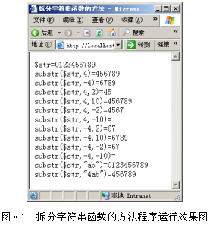
8.1.1 拆分字符串方法
拆分字符串方法是把字符串拆分成几个子字符串，并返回一个子字符串。拆分字符串方法的格式如下所示。
String substr(string str, int start, int[length])
此函数返回字符串str中从位置srart开始，长度为length的子字符串，其中参数start和length不但可以取正数，还可以取负数。下面通过实例来介绍拆分字符串函数的方法，程序如代码8-1所示。

Slide 4
8.1.2 特定字符的查找
PHP中提供了功能强大的字符串查找和替换函数，可以方便地进行字符串的查找和替换操作。这两个函数的作用是在字符串一中查找字符串二第一次出现的地方，如果找到，将返回字符串一中从字符串二开始剩余部分。字符串二也可以是一个整数，函数会先将此整数转换为ASCII码，然后进行查找。其不同点在于查找函数不区分大小写，而替换函数是区分大小写的。但是这两个查找函数的功能相同。查找函数的格式分别如下所示。
string stristr(string str1,string str2)
string strstr(string str1,string str2)
其中“stristr”和“strstr”是查找函数， “str1”和“str2”表示字符串一和字符串二。

Slide 5
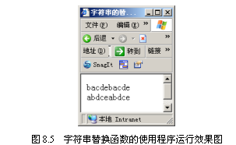
8.1.3 特定字符的替换
前面介绍了查找函数，接下来介绍替换函数。该函数的作用是将字符串“str”某些子字符串替换为另一个子字符串，然后将新的字符串返回，如果指定的子字符串在字符串中不存在，此函数将返回空值。函数的格式如下所示。
string str_replace(string substr,string newstr,string str)
在此格式中，“str_replace”为字符串替换函数，其中“substr”为指定的子字符串，“newstr”为要替换的字符串，“str”为字符串。下面通过实例来介绍PHP的字符串替换函数的使用。实例代码如代码8-5所示。

Slide 6
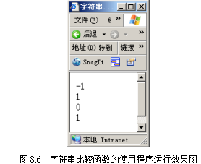
8.1.4 比较字符串
字符串比较函数用于对字符串的大小进行比较以及字符串相似度比较等。如果“str1”>“str2”则返回值为“1”，如果字符串“str1”<“str2”则返回值为“-1”，如果两个字符串相等，则返回值就会是“0”，实现这样功能的函数是“strcasecmp()”“strcmp()”。这两个函数的区别在于“strcasecmp()”函数是不区分大小写的，而“strcmp()” 函数是区分大小写的。其格式如下所示。
int strcasecmp(string str1,string str2)
int strcmp(string str1,string str2)
其中，“strcasecmp()”和“strcmp()”是字符串的一种比较函数，“strcasecmp()” 函数不区分大小写，而“strcmp()”函数是区分大小写的。下面就通过具体实例来介绍字符串比较函数的使用。

Slide 7
8.1.5 字符串类型转换
字符串类型的转换函数用于将一种数据类型转换为另一种数据类型。下面给出3种类型转换函数和一个通用转换函数，类型转换函数的格式如下所示。
double doubleval(mixed var)
int intval(mixed var,int[base])
string strval(mixed var)
int settype(mixed var,string type)
其中，“mixed var”代表简单数据类型，不包括数组和对象。函数“intval()”中的“int[base]”是可选参数，表示以何种进位制进行转换为整数。“doubleval()”函数会将变量强制转换为浮点型，“intval()”函数将变量强制转换为整型，“strval()”函数将变量强制转换为字符串。在通用的类型转换函数中，“string type”只能是以下值：“integer”“double”“string”“array”“object”。

Slide 8
8.2 数组处理函数
数组就是一系列的数值或字符串作为一单元来处理。它由两部分组成：数组名和下标。数组名是唯一的，下标表示了数组中数据的位置，其可以是数字也可以是字符。这个结构可以作为变量。读者可以赋值给数组，也可以把数组的值传给函数。在使用数组前不需要声明，与变量一样，数组的元素是动态生成的。

Slide 9
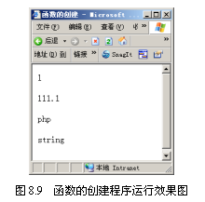
8.2.1 建立数组的方法
PHP中数组可以是一维或者是多维数组，其成员可以是整型、布尔型、浮点型和字符串。PHP也支持以数字为下标的数组和以字符串为下标的数组，二者没有区别。在PHP中可以“list()”函数或“array()” 函数来创建数组，也可以直接给函数进行赋值。下面就使用函数“arrat()”来创建数组，代码如代码8-9所示。

Slide 10
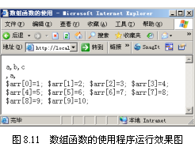
8.2.2 数组的创建与赋值函数
数组的创建与赋值函数有“array range()”和“void list()”两个函数，其作用是数组的创建和赋值，用于对一个数组进行初始化。函数“array range()”的作用是给一组变量一次性赋值。函数“void list()”的作用是创建一个包含连续的整数的数组，返回的数组下标从“0”开始。函数的格式如下所示。
void list()
array range(int low,int high)
其中，“low”表示数组的赋值的开始值。“high”表示数组的赋值的结束值。

Slide 11
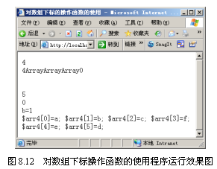
8.2.3 对数组下标的操作函数
对数组下标的操作是通过数组的属性与遍历函数来实现的。数组的属性与遍历函数主要用于与数组下标相关的操作。

Slide 12
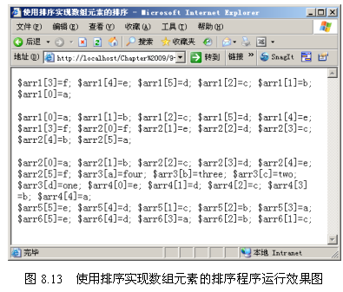
8.2.4 使用排序函数实现数组元素的排序
数组排序函数用于一个数组中的所有元素进行排序，可以以下标为索引，也可以以值为索引，排序可以是顺序，也可以是逆序。

Slide 13
8.2.5 使用动态操作函数实现数组动态扩充
数组动态操作函数用于数组的动态扩充，利用这些函数可以完成栈队列的功能。实现数组动态扩充功能的函数有：“array_push()”函数的作用是将一个或多个元素压入数组未尾，并将数组扩充，函数返回扩充后的数组中元素的个数。“array_pop()” 函数的作用是从数组的末尾弹出一个元素返回，并将数组长度减“1”。“array_unshift()” 函数的作用是将一个或多个元素压入数组头部，将数组扩充，函数返回扩充后的数组中元素的个数。“array_shift()”函数的作用是从数组头部弹出一个元素返回，并将数组的长度减“1”。 函数的格式如下所示。
int array_push(array array,mixed var,[…])
mixed array_pop(array array)
int array_unshift(array array,mixed var,[…])
mixed array_shift(array array)

Slide 14
8.3 数学运算函数
PHP提供了大量数学运算函数来实现长整型和浮点型的各种运算，其返回结果也只限于这两种数据类型。如果实现高精度的数学运算，就要使用BC高精度运算函数库了。这里介绍常用的数学运算函数，并没有涉及到BC函数库。

Slide 15
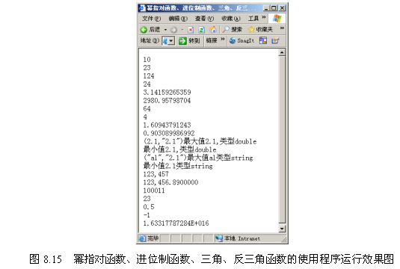
8.3.1 常用数学运算函数
PHP中的常用数学运算函数有算术、幂指对函数、进位制函数、三角、反三角函数，下面介绍这些函数的使用语法。

Slide 16
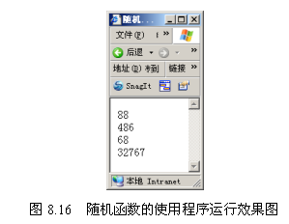
8.3.2 随机数的设定与获取
随机数的设定与获取是用“srand()”函数给随机数产生器设置当前的时间，使用“rand()”函数用于在最小值和最大值间产生一个随机数，使用“getrandmax()”函数返回“rand()”函数所能产生的最大随机数。函数的格式如下所示。
void srand(int seed)
int rand([int min],[int max])
int getrandmax()
在此程序中，参数“seed”表示当前的时间，“min”和“max”是设置随机数的最小和最大值。下面通过实例来介绍随机函数。

Slide 17
8.4 日期与时间函数
PHP提供了时间和日期函数，时间和日期函数就是当前时间和日期的格式化输出。通常时间和日期函数是把系统的时间和日期输出到网页中。

Slide 18
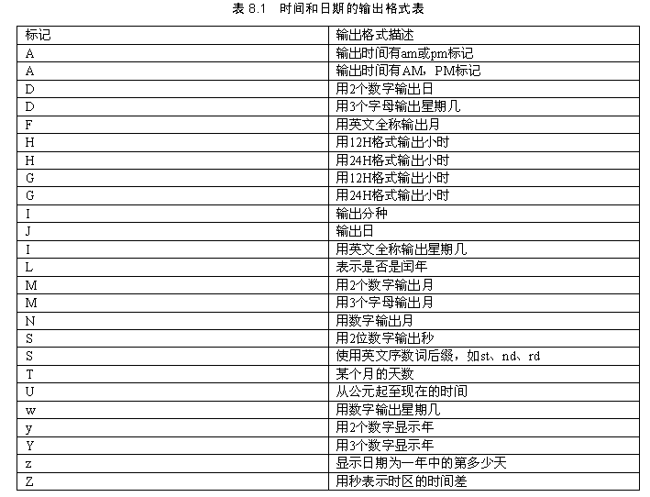
8.4.1 时间、日期的输出格式
时间和日期的获取是通过“data()”函数和“gmdata()”函数来实现的。这两个函数的作用是将当前时间和日期的格式化输出。其格式如下所示。
string data(string format,int [timestamp])
string gmdata(string format,int timestamp)
其中，参数“timestamp”的中文名可翻译为“时戳”，通常表示从系统建立到当前时间的时间长度，一般以秒为单位。“data()”函数是输出本地的日期和时间，如果不指定“timestamp”的值，则其值为默认为本地当前的“timestamp”的值。“gmdata()”函数是输出格林尼治日期和时间，“timestamp”为必需参数。“format”表示指定日期和时间输出的格式。“format”的输出格式如表8.1所示。

Slide 19
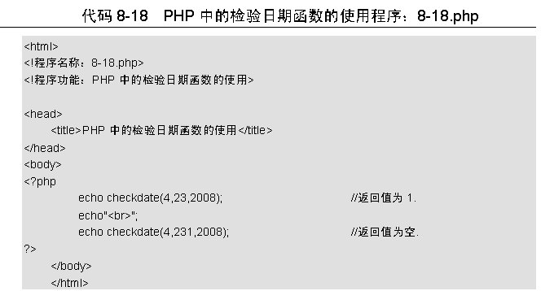
8.4.2 检验输入的日期是否合法
PHP还提供了用于检验输入的日期是否合法的函数（checkdate()），其格式如下所示。
int checkdate(int month,int day,int year)
其中，参数“month”表示月，其合法范围是1~12之间。参数“day”表示日，其合法范围是由参数月来决定的，系统会自动考虑到闰年。参数“year”表示的是年，合法的使用范围是0~32767。下面通过一个实例来介绍PHP中的检验日期函数的使用。

Slide 20
8.5 目录与文件函数
PHP中提供了目录与文件的操作函数。目录操作函数是将目录读取、复位、关闭等操作。而文件函数是对文件进行打开、读取、写入、关闭等操作。对于文件函数来说，由于在网络编程中要用到两种类型的文件操作，一种是普通的文件操作，另一种是数据库文件操作。这里要讲述的是普通文件操作函数，而对于数据库文件的操作将在下面的章节进行介绍。

Slide 21
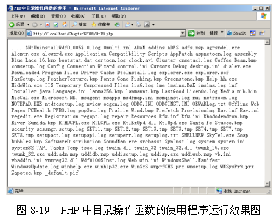
8.5.1 目录操作函数
目录函数用于实现目录的操作，包括目录的读取、复位、关闭等。下面对目录操作函数进行介绍。

Slide 22
8.5.2 文件打开与关闭操作
文件打开与关闭函数是用于创建和销毁与文件的链接。在进行文件操作前一般都要先打开文件，在文件操作完成后应该关闭文件。文件的打开和关闭函数的格式如下所示。
int fopen(string filename,string mode,int[use_include_path])
int fclose(int fp)
文件打开函数的功能是打开本地文件或一个由URL所指定的文件，并返回文件的指针，如果打开文件成功，返回值为“true”，否则返回值为“false”。参数“use_include_path”为可选参数。如果参数“filename”以“http://”开头就会找开一个与指定服务器的连接，并返回指向被请求文件的指针。由于此函数不处理HTTP重定向，所以必须在目录中包括斜杠。如果参数“filename”以“FTP://”开头就会打开一个与指定服务器的FTP连接，并返回指向被请求文件的指针，如果服务器不支持被动模式的FTP，此操作不成功。通过FTP可以将文件以读取或写入的方式打开，但是不能以读写的方式打开。
除上面的情况以外，参数“filename”都会认为是本地文件，函数将在本地文件系统中打开指定文件，并返回文件指针。参数“mode”表示打开文件的方式，可以是表8.3中的一个方式。

Slide 23
8.5.3 文件信息获取函数
PHP中提供的文件信息获取函数，其作用是获取文件的保护模式、当前文件的链接数、所有者ID、字节数、最后一次访问的时间、最后一次修改时间等。获取文状态信息和符号链接状态的函数格式如下所示。
array stat(string filename)
array lstat(string filename)
“stat()”函数的作用是获取指定文件的状态信息。“lstat()”函数的作用是获取指定文件或符号链接的状态信息。这两个函数的用法相同，区别是如果参数“filename”是一个符号链接，此函数将会返回符号链接的状态，而不是符号链接所指向的文件的状态。
文件信息获取函数中判断文件是否存在、是否可读、是否可写、是否可执行的函数格式如下所示。
int file_exists(string filename)
bool is_readable(string filename)
bool is_writeable(string filename)
bool is_executable(string filename)

Slide 24
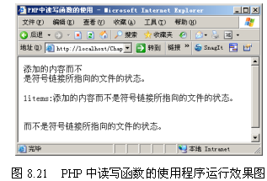
8.5.4 如何对文件内容进行读和写
文件读写函数是文件夹类函数中最重要的一部分，PHP中的文件读写函数可以完成操作系统对文件所能完成的绝大部分功能。

Slide 25
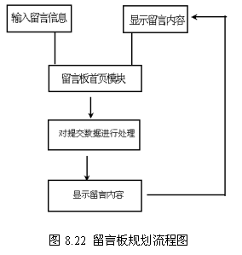
8.6 PHP实践——无数据库留言板
本节要设计一个留言板，是一个没有数据库的留言板。用户可以在留言板上输入用户信息和留言内容。并可以即时查看。对于处理少量数据的留言板简单易行，不使用数据库，读取硬盘就可以。要实现一个留言板，首先要规划好功能模块。一个简单的留言板至少包括以下两个文件。
留言板的处理脚本：读取留言文件，格式显示内容、写入模块、提供用户输入留言内容的表单。
留言内容存储文件：留言人姓名、留言的时间、E-mail地址、留言内容。
规划流程图如图8.22所示。

Slide 26
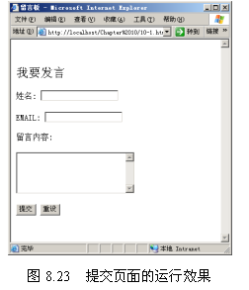
8.6.1 提交页面设计
提交页面就是一个信息提交的页面。需要用户输入用户名、E-mail地址和留言内容。信息输入完成后，单击“提交”按钮，把输入的信息提交给处理页面。提交页面的代码如代码8-23所示。

Slide 27
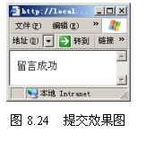
8.6.2 对提交数据进行处理
图8.23是提交的数据的页面，那提交过来的数据会怎么处理呢？下面就看一下处理页面是怎么设计的。实例代码如代码8-24所示。

Slide 28
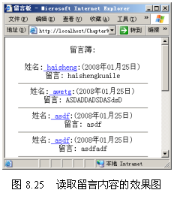
8.6.3 显示留言内容
一个留言板，不但要把用户的留言写入了数据文件，而是还要把写入数据文件里的内容读出来，显示在页面上。下面就是显示留言内容。

Slide 29
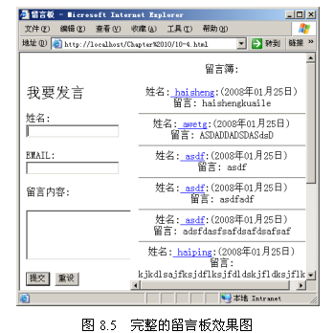
8.6.4 留言板的首页
前面把留言的每个模块都以做好了，现在就通过一个页面把前面的模块整合在一起，这样就可以使留言板显得不那么散乱了。程序如代码8-26所示。

Slide 30
8.7 小结
本章介绍了PHP的常用函数，包括字符串处理函数、数组处理函数、数学运算函数、日期与时间函数和目录与文件函数。在字符串的处理函数中介绍了拆分字符串方法、字符串的查找和替换、比较字符串，字符串类型转换。在数组处理函数中介绍了建立数组的方法、数组的创建与赋值函数、对数组下标的操作函数、使用排序实现数组元素的排序、使用动态操作实现数组动态扩充。在数学运算函数中介绍了学用数学运算函数、随机数的设定与获取等。通过本章的学习，相信读者对PHP的常用函数及其用法有了一定的了解。
本章最后学习了应用PHP实现无数据库的留言板，主要介绍了应用PHP怎么样去处理提交过来的留言内容和对留言页面中用户信息。如姓名、E-mail、留言内容的验证。通过对本章的学习，读者可以清楚地知道，实现一个简单留言板的设计流程。首先设计留言信息的留言页面，再设计留言内容处理的页面，然后设计留言信息的显示页面，最后设计留言板的首页，也就是把留言信息页面和留言信息的显示页面结合起来。

